Slide 1
개발환경 설치 매뉴얼
Node.JS

Slide 2
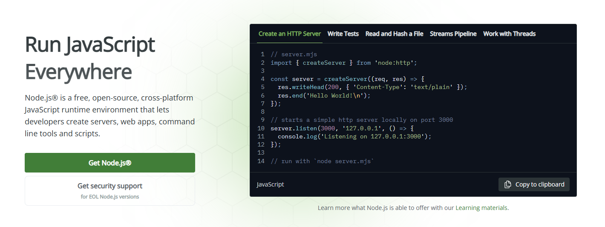
Node.js

Slide 3
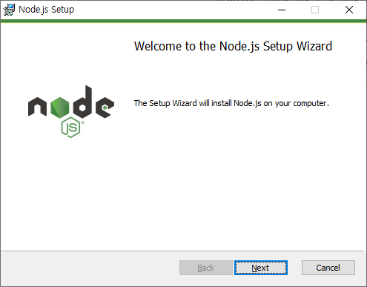
Node.js

Slide 4
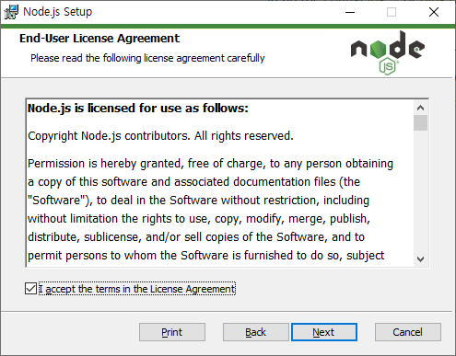
Node.js

Slide 5
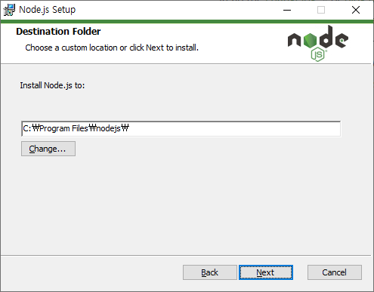
Node.js

Slide 6
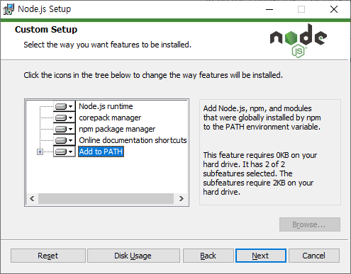
Node.js

Slide 7
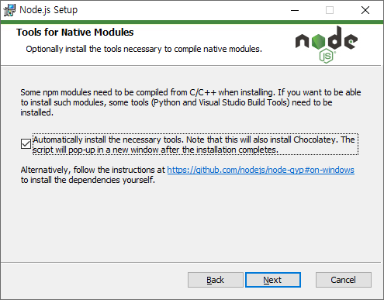
Node.js

Slide 8
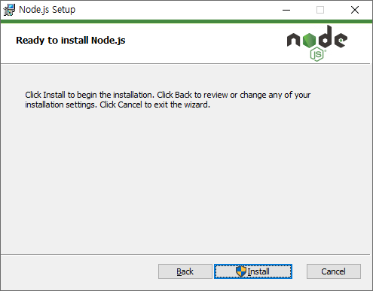
Node.js

Slide 9
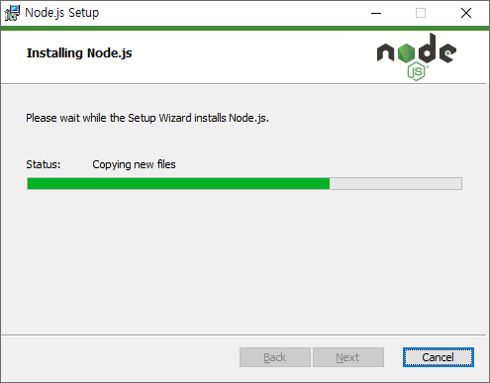
Node.js

Slide 10
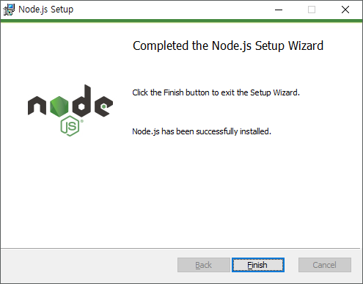
Node.js

Slide 11
CMD
Microsoft Windows [Version 10.0.19045.6216]
(c) Microsoft Corporation. All rights reserved.
C:\Users\Admin>node -v
v22.19.0
실행권한 부여
$ Set-ExecutionPolicy RemoteSigned -Scope Process

Slide 12
프로그램 실행
$ npm run start:dev

